Slide 1
9. Второй признак равенства треугольников
Notes:
В режиме слайдов ответы появляются после кликанья мышкой

Slide 2
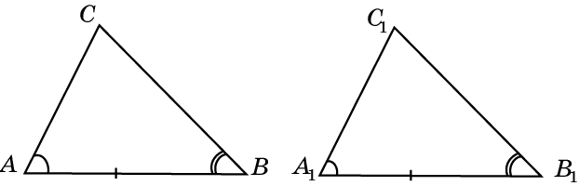
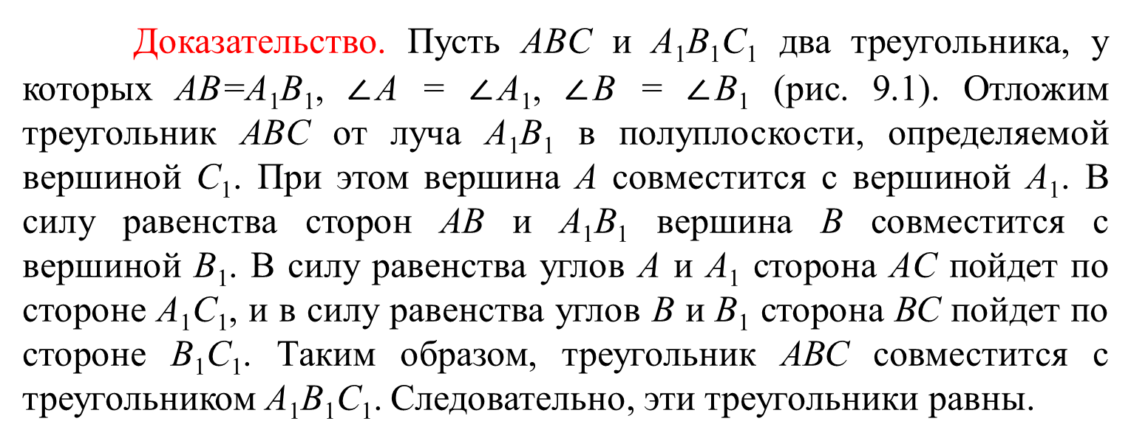
Теорема. Если сторона и два прилежащих к ней угла одного треугольника соответственно равны стороне и двум прилежащим к ней углам другого треугольника, то такие треугольники равны.
Доказательство. Пусть ABC и A₁B₁С₁ два треугольника, у которых AB=A₁B₁, $∠$A = $∠$A₁, $∠$B = $∠$B₁ (рис. 9.1). Отложим треугольник ABC от луча A₁B₁ в полуплоскости, опре­деляемой вершиной С₁. При этом вершина A совместится с вершиной A₁. В силу равенства сторон AB и A₁B₁ вершина B совместится с вершиной B₁. В силу равенства углов A и A₁ сторона AC пойдет по стороне A₁C₁, и в силу равенства углов В и В₁ сторона ВС пойдет по стороне В₁С₁. Таким образом, треугольник АВС совместится с треугольником А₁В₁С₁. Следовательно, эти треугольники равны.
Notes:
В режиме слайдов ответы появляются после кликанья мышкой

Slide 3
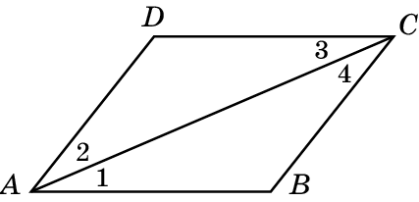
Упражнение 1
На рисунке угол 1 равен углу 3, угол 2 равен углу 4. Будут ли треугольники CDA и ABC равны?
Ответ. Да. Треугольники CDA и ABC равны по второму признаку равенства треугольников (AC – общая сторона и угол 1 равен углу 3, угол 2 равен углу 4 по условию).
Notes:
В режиме слайдов ответы появляются после кликанья мышкой

Slide 4
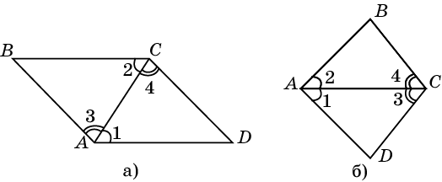
Упражнение 2
На рисунке угол 1 равен углу 2, угол 3 равен углу 4. Найдите равные отрезки.
Ответ. а) AB = CD; AD = BC;
б) AB = AD, BC = CD.
Notes:
В режиме слайдов ответы появляются после кликанья мышкой

Slide 5
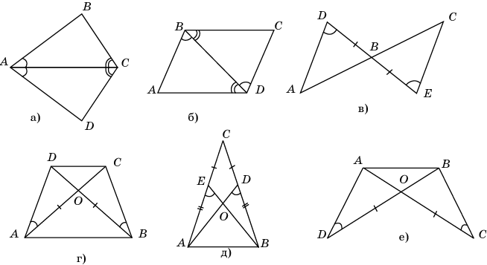
Упражнение 3
На рисунках отмечены равные отрезки и равные углы. Укажите на них равные треугольники.
Ответ. а) ABC и ADC; б) ABD и CDB; в) ABD и CBE; г) AOD и BOC, ACD и BDC; д) ACD и BCE, ABE и BAD; AOE и BOD; е) AOD и BOC, ABD и BAC.
Notes:
В режиме слайдов ответы появляются после кликанья мышкой

Slide 6
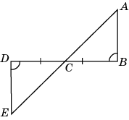
Упражнение 4
На рисунке BC = CD, угол B равен углу D. Докажите, что AC = CE.
Решение. Углы ACB и ECD равны как вертикальные. Треугольники ABC и EDC равны по второму признаку равенства треугольников (BC = DC, угол ABC равен углу EDC, угол ACB равен углу ECD). Следовательно, равны соответствующие стороны AC и CE этих треугольников.

Slide 7
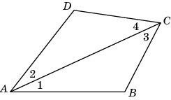
Упражнение 5
В четырехугольнике ABCD угол 1 равен углу 2, угол 3 равен углу 4. Докажите, что АB = AD.
Решение. Треугольники ABC и ADC равны по второму признаку равенства треугольников (AC – общая сторона, угол 1 равен углу 2, угол 3 равен углу 4. ). Следовательно, равны их соответствующие стороны AB и AD.

Slide 8
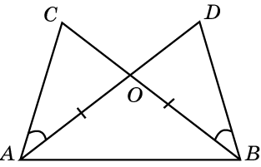
Упражнение 6
На рисунке угол DBC равен углу DAC, BO = AO. Докажите, что угол C равен углу D и AC = BD.
Доказательство. Треугольники AOC и BOD равны по второму признаку равенства треугольников (AO = BO, угол OAC равен углу OBD, угол AOC равен углу BOD). Следовательно, угол C равен углу D и AC = BD.
Notes:
В режиме слайдов ответы появляются после кликанья мышкой

Slide 9
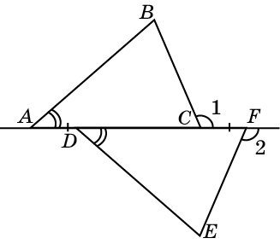
Упражнение 7
На рисунке изображена фигура, у которой AD = CF, угол ВAC равен углу EDF, угол 1 равен углу 2. Докажите, что треугольники АВС и DEF равны.
Доказательство. Треугольники ABC и DEF равны по второму признаку равенства треугольников (AC = DF, угол BAC равен углу EDF, угол ACB равен углу DFE).
Notes:
В режиме слайдов ответы появляются после кликанья мышкой

Slide 10
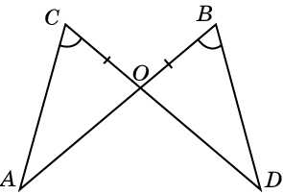
Упражнение 8
Отрезки АВ и CD пересекаются в точке О, ОВ = ОС и угол B равен углу C. Докажите равенство треугольников АОС и DOB.
Доказательство. Треугольники AOC и DOB равны по второму признаку равенства треугольников (OC = OB, угол ACO равен углу DOB, угол AOC равен углу DOB).
Notes:
В режиме слайдов ответы появляются после кликанья мышкой

Slide 11
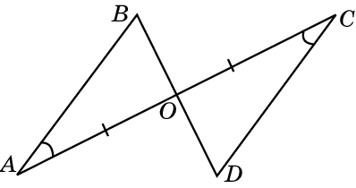
Упражнение 9
Отрезки АС и BD пересекаются в точке О, АО = ОС и угол A равен углу C. Докажите равенство треугольников АОВ и COD.
Доказательство. Треугольники AOB и COD равны по второму признаку равенства треугольников (OA = OC, угол BAO равен углу DCO, угол AOB равен углу COD).
Notes:
В режиме слайдов ответы появляются после кликанья мышкой

Slide 12
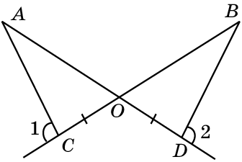
Упражнение 10
Лучи AD и ВС пересекаются в точке О, угол 1 равен углу 2, OC = OD. Докажите, что угол A равен углу B.
Решение. Треугольники AOC и BOD равны по второму признаку равенства треугольников (OC = OD, угол AOC равен углу BOD, угол ACO равен углу DCO). Следовательно, угол A равен углу B.
Notes:
В режиме слайдов ответы появляются после кликанья мышкой

Slide 13
Упражнение 11
Лучи AD и ВС пересекаются в точке О, угол 1 равен углу 2, OC = OD, угол A равен 40^{о}. Найдите угол B.
Решение. Треугольники AOC и BOD равны по второму признаку равенства треугольников. Следовательно, угол B равен углу A и равен 40^{о}.
Notes:
В режиме слайдов ответы появляются после кликанья мышкой

Slide 14
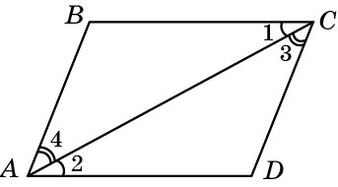
Упражнение 12
На рисунке угол 1 равен углу 2, угол 3 равен углу 4. Докажите, что треугольники АВС и CDA равны. Найдите АВ и ВС, если AD = 19 см, CD = 11 см.
Решение. Треугольники ABC и CDA равны по второму признаку равенства треугольников (AC – общая, угол 1 равен углу 2, угол 3 равен углу 4). Следовательно, AB = 11 см, BC = 19 см.
Notes:
В режиме слайдов ответы появляются после кликанья мышкой

Slide 15
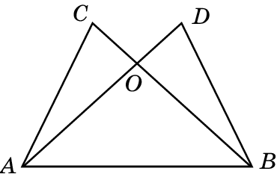
Упражнение 13
На рисунке угол DAB равен углу CBA, угол CAB равен углу DBA, СА = 13 см. Найдите DB.
Решение. Треугольники ABC и BAD равны по второму признаку равенства треугольников (AB – общая, угол DAB равен углу CBA, угол CAB равен углу DBA). Следовательно, DB = 13 см.
Notes:
В режиме слайдов ответы появляются после кликанья мышкой

Slide 16
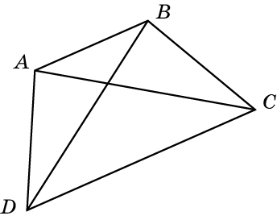
Упражнение 14
В четырехугольнике ABCD угол DAB равен углу CBА, диагонали АС и BD образуют со стороной АВ равные углы. Докажите, что АС = BD.
Решение. Треугольники ABC и BAD равны по второму признаку равенства треугольников (AB – общая, угол DAB равен углу CBA, угол CAB равен углу DBA). Следовательно, AC = BD.
Notes:
В режиме слайдов ответы появляются после кликанья мышкой

Slide 17
Упражнение 15
В четырехугольнике ABCD угол DAB равен углу CBА, диагонали АС и BD образуют со стороной АВ равные углы. AD = 3 см, АС = 4 см, CD = 5 см. Найдите BD.
Решение. Треугольники ABC и BAD равны по второму признаку равенства треугольников. Следовательно, BD = AC = 4 см.
Notes:
В режиме слайдов ответы появляются после кликанья мышкой

Slide 18
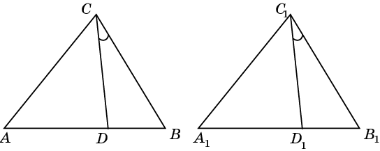
Упражнение 16
Треугольники АВС и А₁В₁С₁ равны. Отрезки CD и C₁D₁ образуют со сторонами соответственно СВ и С₁В₁ равные углы. Докажите, что AD = A₁D₁.
Доказательство. Треугольники BCD и B₁C₁D₁ равны по второму признаку равенства треугольников (BC = B₁C₁, угол CBD равен углу C₁B₁D₁, угол BCD равен углу B₁C₁D₁). Следовательно, BD = B₁D₁. Из этого и равенства сторон AB и A₁B₁ вытекает равенство AD = A₁D₁.
Notes:
В режиме слайдов ответы появляются после кликанья мышкой

Slide 19
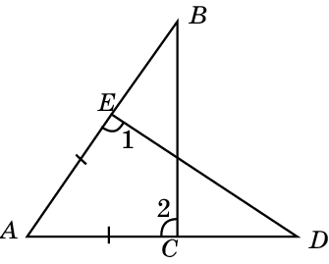
Упражнение 17
На рисунке AE=AC, угол 1 равен углу 2. Докажите, что треугольники ABC и ADE равны.
Доказательство. Треугольники ABC и ADE равны по второму признаку равенства треугольников (AC = AE, угол ACB равен углу AED, угол A – общий).
Notes:
В режиме слайдов ответы появляются после кликанья мышкой

Slide 20
Упражнение 18
На рисунке AE=AC, угол 1 равен углу 2, угол A равен 50º, угол B = 40º. Найдите угол D.
Решение. Треугольники ABC и ADE равны по второму признаку равенства треугольников. Следовательно, угол D равен углу B и равен 40º.
Notes:
В режиме слайдов ответы появляются после кликанья мышкой

Slide 21
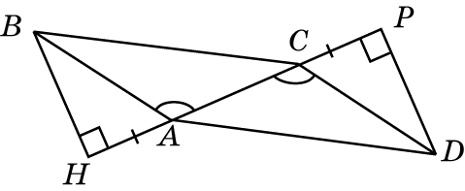
Упражнение 19
На рисунке BH перпендикулярна AC, DP перпендикулярна AC, AH=CP и угол BAC равен углу ACD. Найдите равные треугольники.
Ответ. AHB и CPD, ABC и CDA, CHB и APD.
Notes:
В режиме слайдов ответы появляются после кликанья мышкой

Slide 22
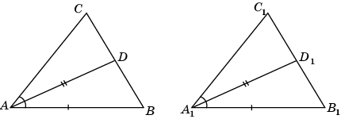
Упражнение 20
Докажите, что если треугольниках ABC и A₁B₁C₁ угол A равен углу A₁, AB = A₁B₁, биссектриса AD равна биссектрисе A₁D₁, то треугольники ABC и A₁B₁C₁ равны.
Доказательство. Треугольники ABD и A₁B₁D₁ равны по двум сторонам и углу между ними. Значит, угол B равен углу B₁. Таким образом, треугольники ABC и A₁B₁C₁ равны по стороне и двум прилежащим к ней углам.
Notes:
В режиме слайдов ответы появляются после кликанья мышкой

Slide 23
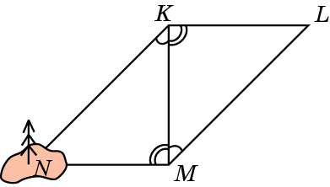
Упражнение 21
По рисунку объясните, как можно найти расстояние от точки M до недоступной точки N, например дерева на острове.
Решение. Выбирается какая-нибудь точка M. Откладываются углы KML и MKL, соответственно равные углам NKM и NMK. Искомое расстояние будет равно длине отрезка ML.
Notes:
В режиме слайдов ответы появляются после кликанья мышкой

